Slide 1
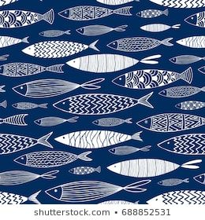
虱目魚樂園
國小高年級組
水產品教案

Slide 2
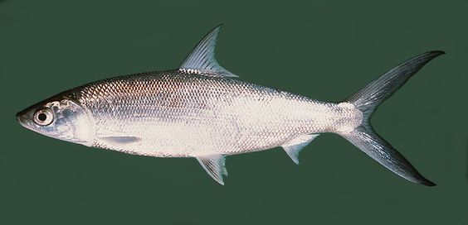
一、認識虱目魚
虱目魚是東南亞一帶的重要魚獲物，屬溫水
性魚類，分布在亞熱帶或熱帶的海域。
虱目魚是臺灣重要的養殖魚類，魚肉細緻
鮮美，呈乳白色，體內含有豐富的蛋白質，
其營養成分和牛奶相似，所以虱目魚群
又被稱為「海洋牧場」。
虱目魚擁有對稱又流線的體型，有著分叉尾
鰭。無齒，主要的食物是藻類和無脊椎動物
。具有極發達的脂眼瞼，幾乎完全遮蓋魚眼
。體內有222根魚刺。
請同學們仔細觀察虱目魚的長相，說說看你對虱目魚的印象唷!

Slide 3
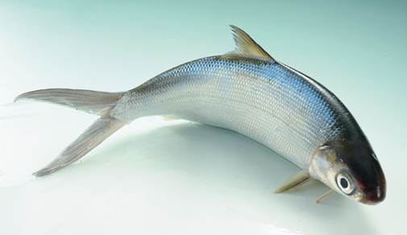
二、虱目魚的命名
虱目魚除了被稱為牛奶魚，還有許多其他別名：安平魚、國姓魚、麻虱目、遮目魚、狀元魚。
關於虱目魚的命名，傳說是鄭成功抵臺登鹿耳門時，問漁民這是「什麼魚」，於是百姓就取諧音為「虱目魚」或稱為「國姓魚」。
也有一說是虱目魚被捕獲後，眼球外圍的透明組織(脂性眼瞼)會變得混濁，看起來很像眼睛被塞住，臺語發音為「塞目」，而「塞」的臺語發音與中文「虱」的臺語發音相似，所以就寫作「虱目魚」。
同學們知道”國姓”這個詞和鄭成功有什麼關係嗎? 一起動腦猜猜看唷!

Slide 4
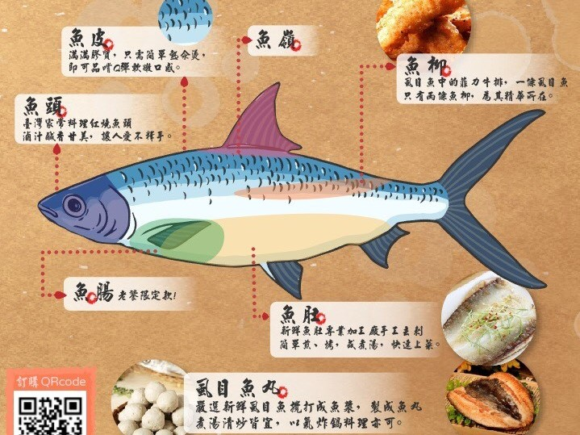
三、虱目魚的各部位介紹
同學們吃過虱目魚
哪個部位的美味佳餚呢?
圖片來源:漁業署/農傳媒

Slide 5
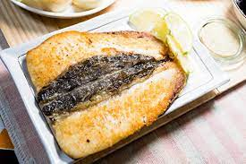
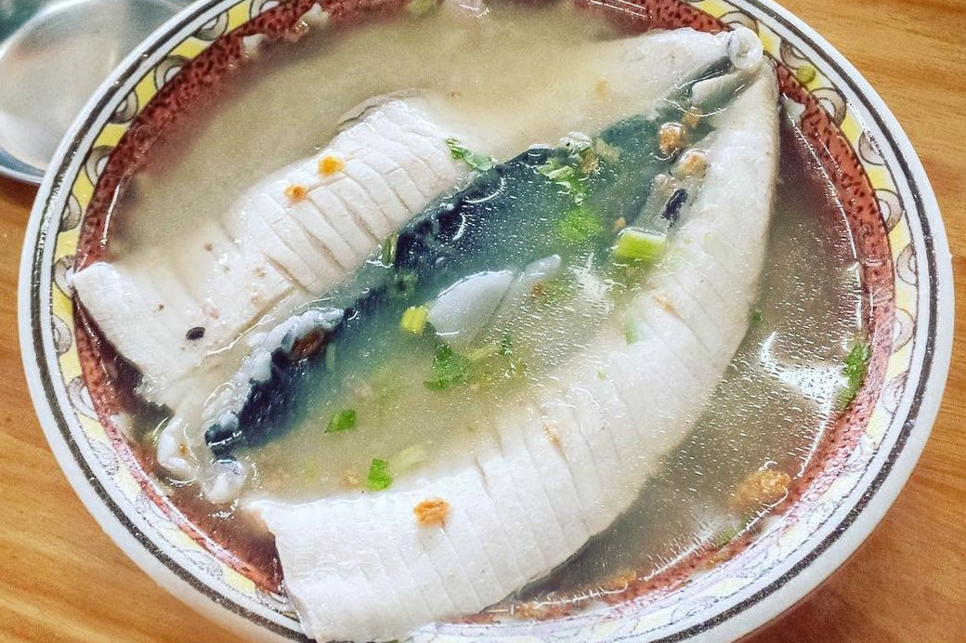
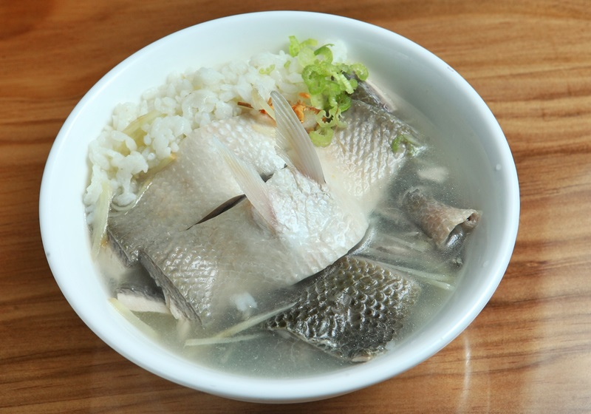
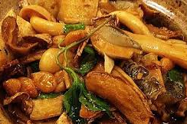
四、虱目魚肚美味料理
同學們說說看你最喜歡哪一道美味料理?
香煎虱目魚肚
虱目魚肚鮮湯
虱目魚肚粥
三杯虱目魚肚

Slide 6
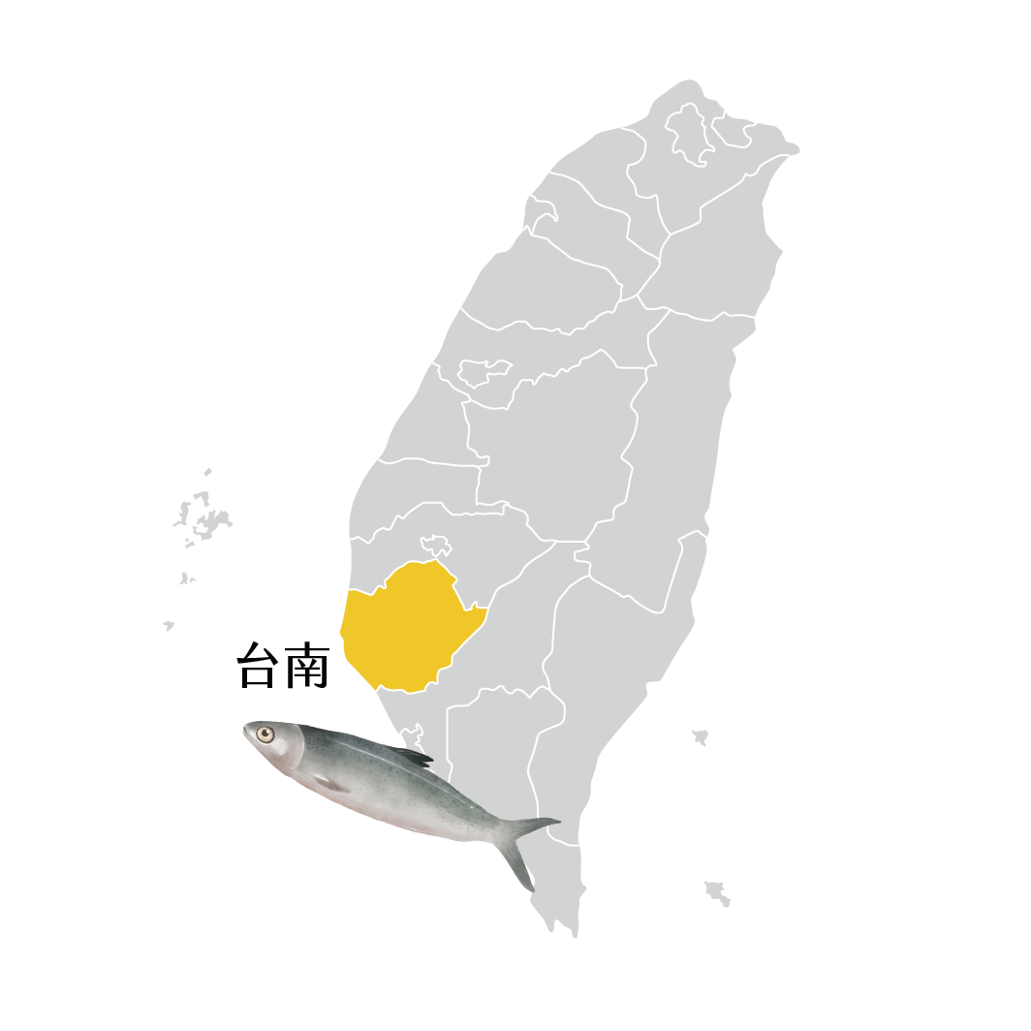
五、台灣虱目魚的故鄉
臺灣虱目魚產量最多的縣市是臺南市，可以說全臺灣每兩隻虱目魚就有一隻是來自臺南市。
七股區是臺南養殖面積最大的地區，附近的北門區、學甲區、將軍區及安南區等地，也都是虱目魚養殖的重要區域，因這些地方屬於沿海平淺的地形，非常有利於開闢魚塭，而臺南養殖虱目魚的歷史已經有三百多年，至今發展出豐富的虱目魚產業，可說是名符其實的台灣虱目魚的故鄉。
同學們有去過臺南哪些養殖虱目魚的重要區域呢?

Slide 7
課程結束

